Slide 1

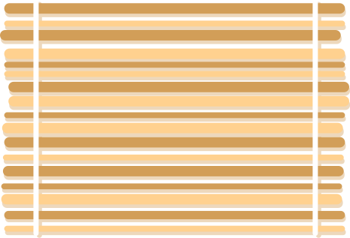







FOOD
MANAGEMENT

Slide 2






作成理由
今日、食品ロスが多く食品の消費期限を過ぎてしまう
ことが多いため食品ロスを減らすためです。
消費期限を一目で分かるようにしました。

Slide 3

システム
について
食品の消費期限を一目で見れる点と、
今現在、お家にある食材の中で何が作れるのか
の料理掲載です。
消費期限がいつまでなのか、今どの料理を
作れるかなどを確認できます。

Slide 4

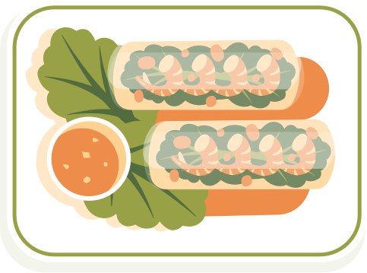

機能
紹介

Slide 5


ホーム
ホームのページでは、今、お家にある食品の中で
どの料理が作れるかの掲示、
もう少しで消費期限が切れる食品・切れた食品掲載をしています。
食品登録
食品登録では、新しく買った食品を
食品庫（冷蔵庫）に入れるためのページです。
何個のものを買ったのかを入力するだけで、
食品登録を終了します。

Slide 6


食品庫
お家にある食品を掲載しているページです。
登録した日と消費期限，何個あるかを掲載しています。
複数ある場合は、食品詳細でいつ消費期限なのかを
細かく掲載しています。
食品詳細
食品庫で複数ある食品の消費期限を
細かく掲載しているページです。

Slide 7

会員登録
人それぞれの冷蔵庫なので、使用者の方には
会員登録をしてもらいます。

Slide 8


苦労した
ところ
話がまとまらないところや
情報共有などができなかったり、
トラブルなどが多かったところが
一番苦労したところだと思います。

Slide 9


反省点
班員一人におんぶにだっこ状態の
ところが多く一人に負担が多かったところです。
班員が一からの復習が多かった為
調べながらですが、それ以外は一人に全部ではないにしろ、
やってもらうことが多かった為そこが一番の反省点だと思います。

Slide 10

作った感想
作る際に自分たちが理解していてもできないところが
多く、とても大変でした。
身近なものを見るとコードを見てみたいと思ってしまうほど
大変で、とても勉強になりました。

Slide 11
ご清聴
ありがとう
ございました

